Slide 1
COMISIÓN HIDROGRÁFICA DEL ATLÁNTICO SUDOCCIDENTAL (CHAtSO) 13ª Reunión, Buenos Aires, Argentina (Abril de 2019)
2° REUNIÓN DEL CONSEJO OHI
OHI C-2 Londres,
9-11 de Octubre de 2018

Slide 2
GENERALIDADES
COMISIÓN HIDROGRÁFICA DEL ATLÁNTICO SUDOCCIDENTAL (CHAtSO) 13ª Reunión, Buenos Aires, Argentina (Abril de 2019)
Octubre 9-11, 2018, Londres
28 miembros del Consejo y 10 observadores de la OHI
Temas clave de la agenda
Informe del Grupo de Trabajo de Revisión del Plan Estratégico (SPRWG)
Provisión del producto S-100
Pautas del grupo de trabajo sobre batimetría de colaboración colectiva (Crowsourced Bathymetry)
Lecho marino (SEABED) 2030
Preparativos para el Consejo-3 y la Asamblea-2

Slide 3
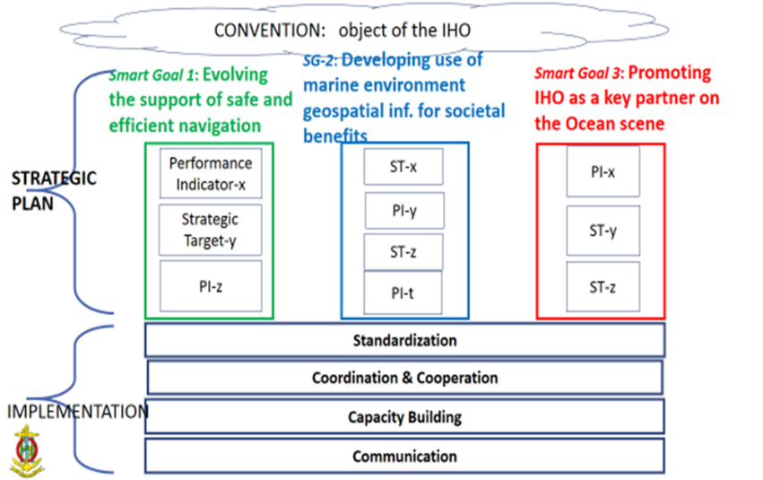
Strategic Plan
COMISIÓN HIDROGRÁFICA DEL ATLÁNTICO SUDOCCIDENTAL (CHAtSO) 13ª Reunión, Buenos Aires, Argentina (Abril de 2019)
Julio de 2019,
nuevo plan estratégico propuesto para el Consejo 3.

Slide 4
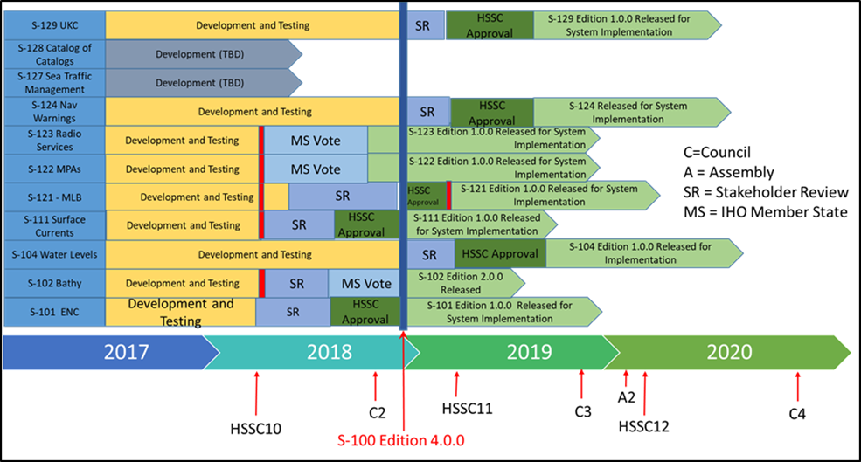
Desarrollo y Provisión Futura de Productos S-100
COMISIÓN HIDROGRÁFICA DEL ATLÁNTICO SUDOCCIDENTAL (CHAtSO) 13ª Reunión, Buenos Aires, Argentina (Abril de 2019)

Slide 5
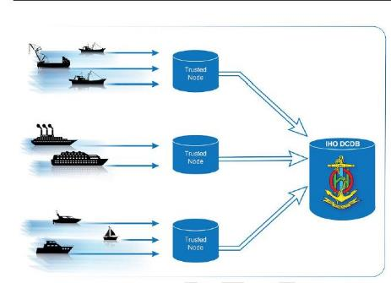
Batimetría de Colaboración Colectiva(CSB)
COMISIÓN HIDROGRÁFICA DEL ATLÁNTICO SUDOCCIDENTAL (CHAtSO) 13ª Reunión, Buenos Aires, Argentina (Abril de 2019)
B-12 - Directrices de la OHI sobre batimetría de colaboración colectiva, Edición 1.0.0
Se necesita más trabajo para describir el flujo de datos (sensor, información de los Estados costeros, DCDB) antes de que estas directrices puedan entrar en vigor con pleno efecto.
Acción al IRCC

Slide 6
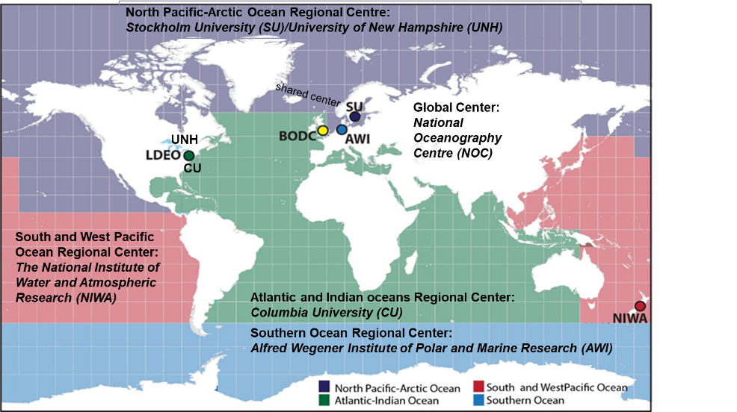
Seabed 2030
COMISIÓN HIDROGRÁFICA DEL ATLÁNTICO SUDOCCIDENTAL (CHAtSO) 13ª Reunión, Buenos Aires, Argentina (Abril de 2019)
Las CHRs son un recurso importante y clave para lograr la visión de los fondos marinos(seabed2030).

Slide 7
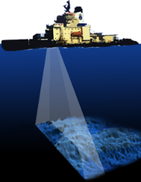
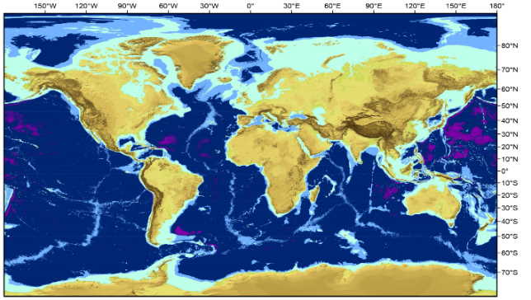
Objetivo de GEBCO: Grilla de Resolución Variable
COMISIÓN HIDROGRÁFICA DEL ATLÁNTICO SUDOCCIDENTAL (CHAtSO) 13ª Reunión, Buenos Aires, Argentina (Abril de 2019)
100x100 m
200x200 m
400x400 m
800x800 m
Depth Range | Resolution | % of ocean
0–1500 m | 100 × 100 m | 13.7
1500–3000 m | 200 × 200 m | 11
3000–5750 m | 400 × 400 m | 72.6
5750–11,000 m | 800 × 800 m | 2.7
Depth-dependent, variable resolution

Slide 8
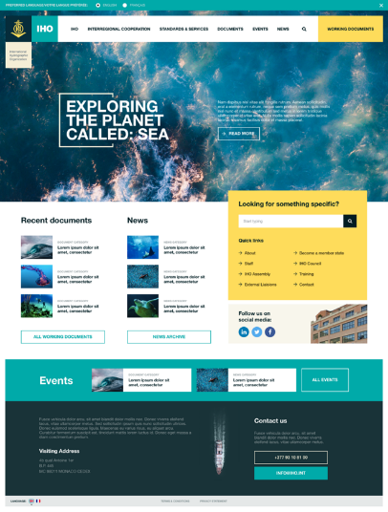

Comunicaciones de la OHI
COMISIÓN HIDROGRÁFICA DEL ATLÁNTICO SUDOCCIDENTAL (CHAtSO) 13ª Reunión, Buenos Aires, Argentina (Abril de 2019)
Nuevo logo
Modernización de sitio web
Centenario de la OHI-100
Redes sociales (LinkedIn, YouTube, etc.)
Día Mundial de la Hidrografía 2019:
“Información hidrográfica para impulsar el conocimiento marino”.
“Hydrographic information to drive marine knowledge”

Slide 9
COMISIÓN HIDROGRÁFICA DEL ATLÁNTICO SUDOCCIDENTAL (CHAtSO) 13ª Reunión, Buenos Aires, Argentina (Abril de 2019)
Cuenta regresiva para HSSC, IRCC, Consejo, Asamblea para 2020
Mayo/Junio 2019
Julio 2019
HSSC11, IRCC11
Report/Prop. para C-3
Ago. 2019
Oct. 2019
Nov. 2019
Red Book C-3
Consejo-3
Report/Prop. to A-2
21 Oct. 2019
21 Dic. 2019
21 Feb. 2020
21 Abr. 2020
Agenda Prv. A-2
Propuestas A-2
Prep.Agenda Prov &
Red Book A-2
Asamblea-2

Slide 10
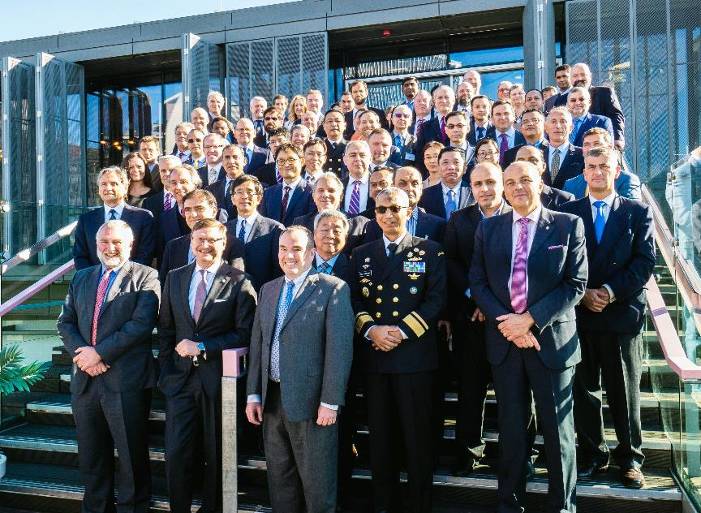
COMISIÓN HIDROGRÁFICA DEL ATLÁNTICO SUDOCCIDENTAL (CHAtSO) 13ª Reunión, Buenos Aires, Argentina (Abril de 2019)
GRACIAS
POR SU
ATENCIÓN

